Slide 1
Chiba campaign MAX-DOAS(2D) day4 2017/11/24

Slide 2
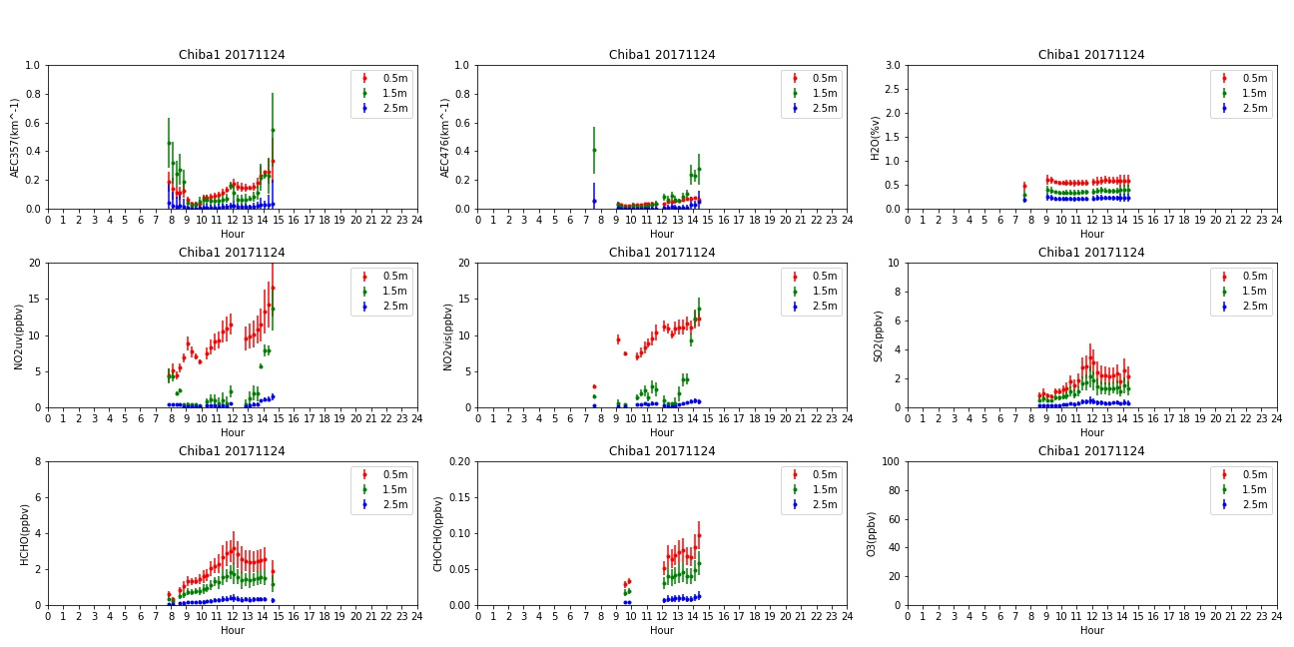
MAX-DOAS#1 , NorthDirection

Slide 3
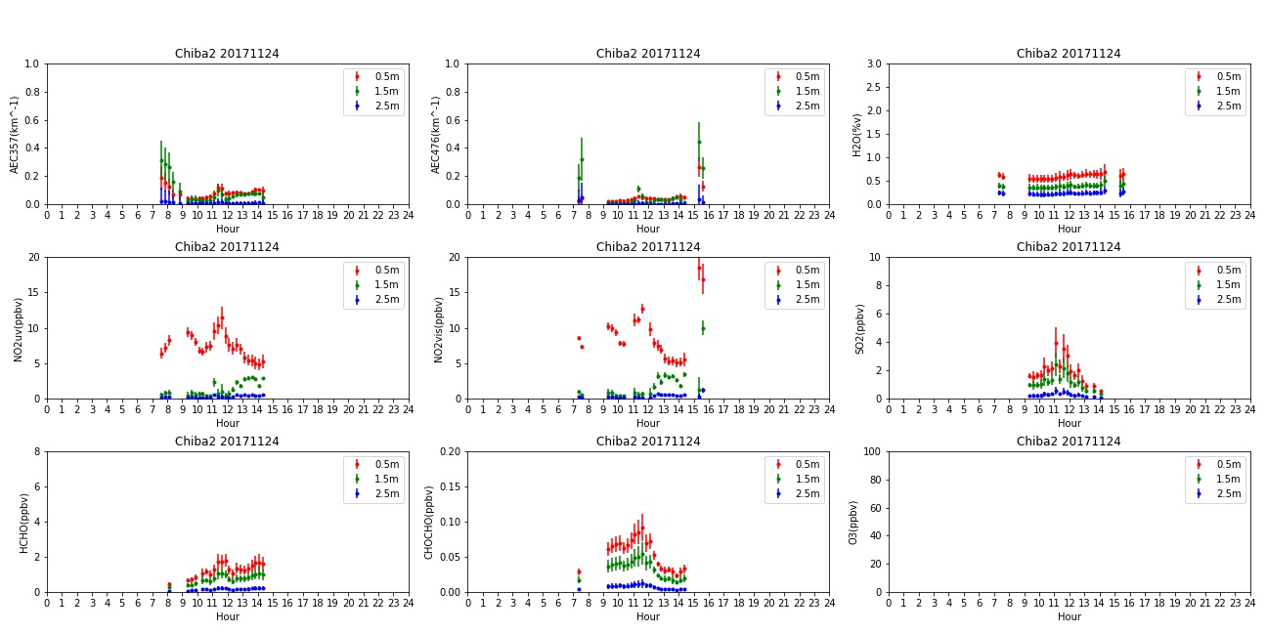
MAX-DOAS#2 , WestDirection

Slide 4
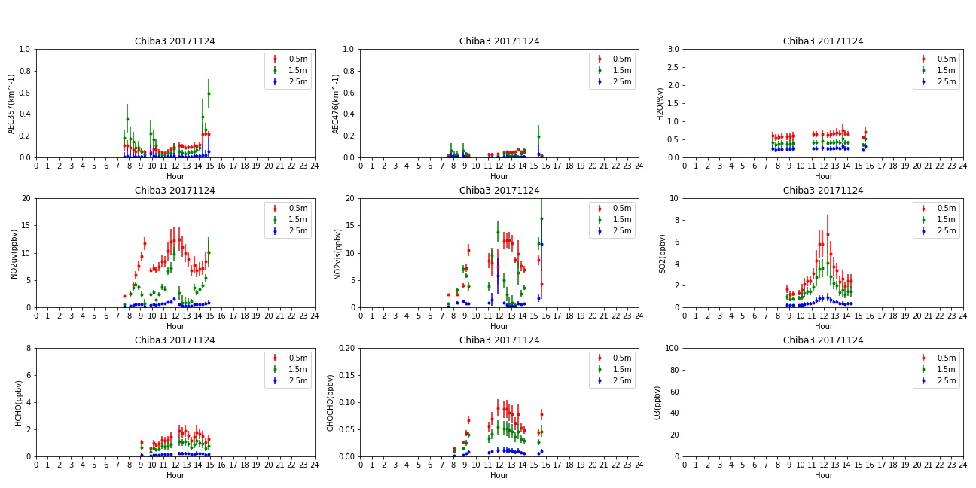
MAX-DOAS#3 , EastDirection

Slide 5
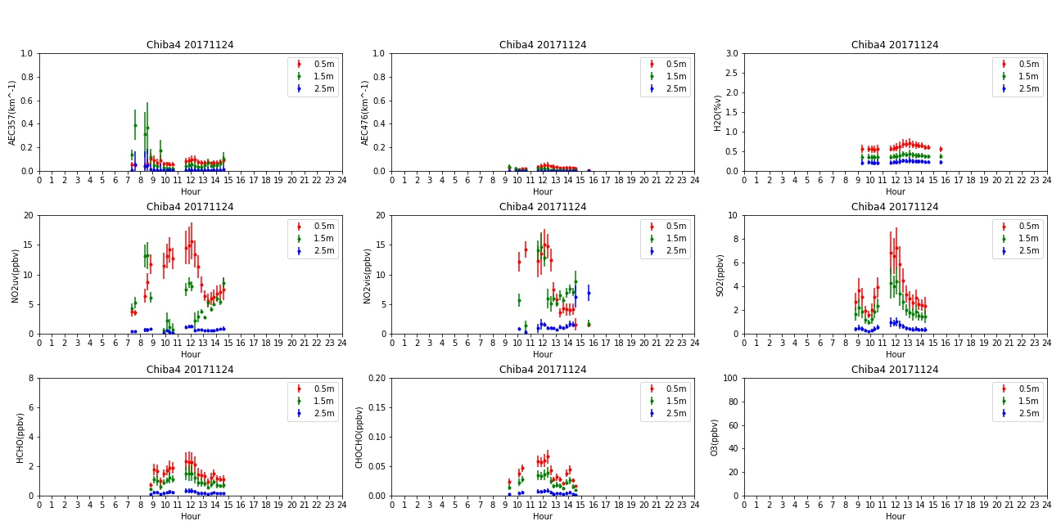
MAX-DOAS#4 , SouthDirection

Slide 6
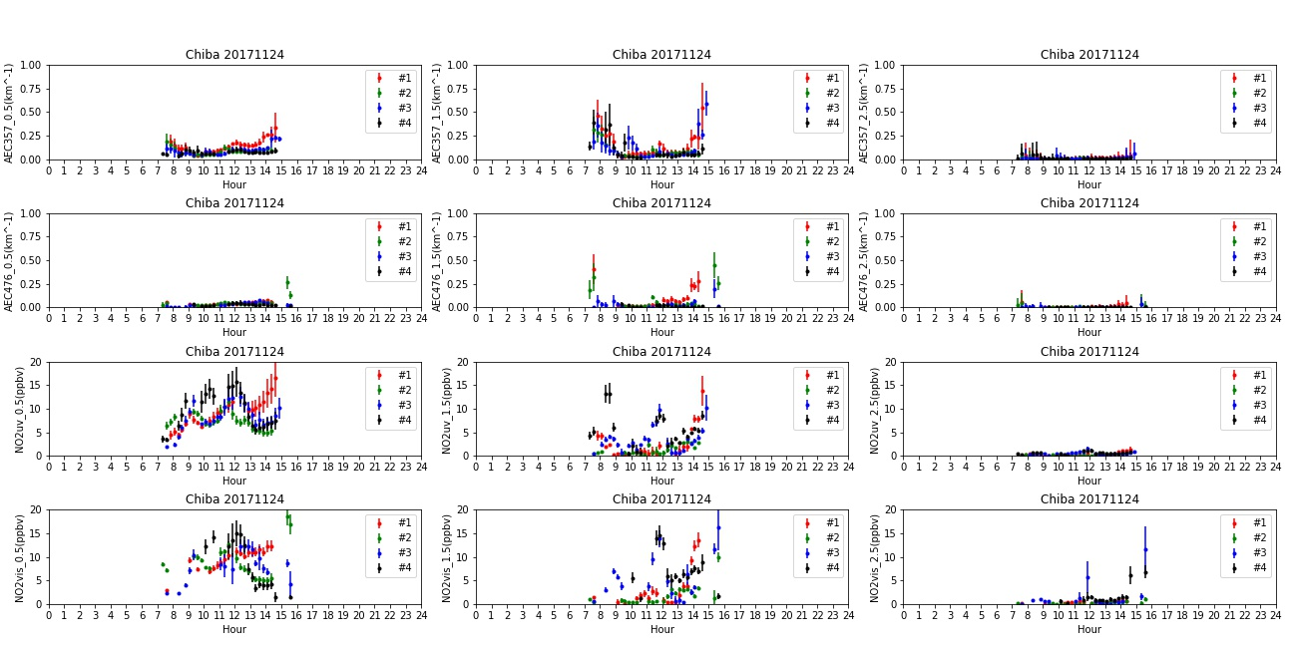
MAX-DOAS Comparison graph

Slide 7
Chiba campaign MAX-DOAS(2D) day5 2017/11/25

Slide 8
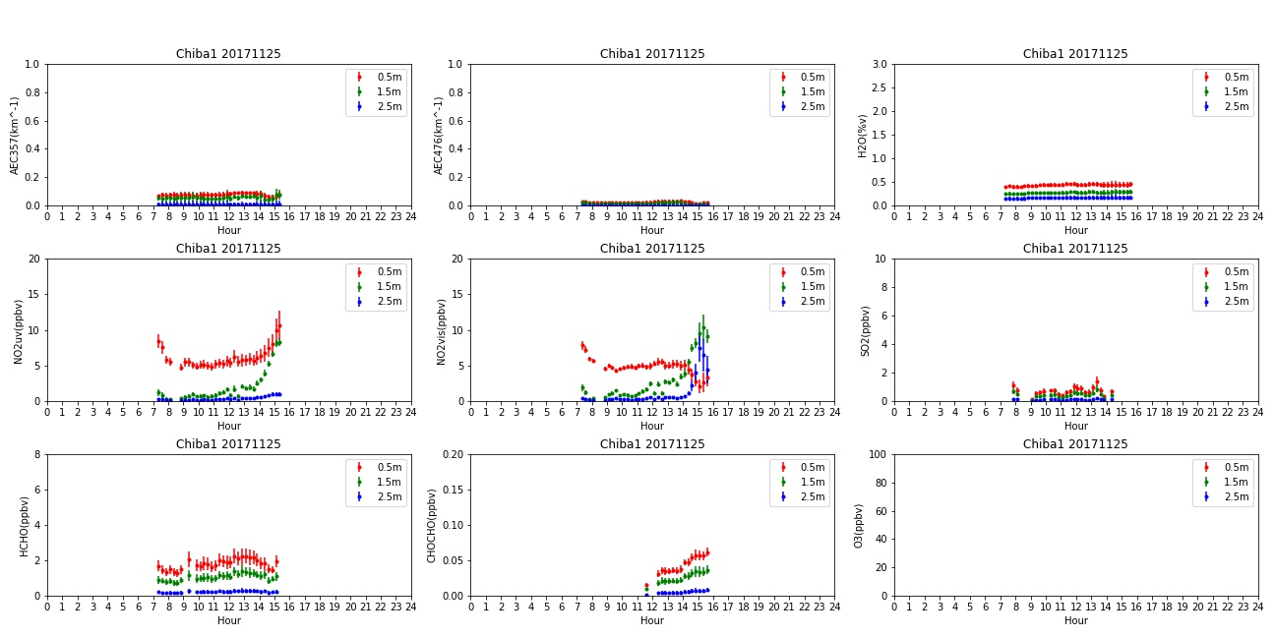
MAX-DOAS#1 , NorthDirection

Slide 9
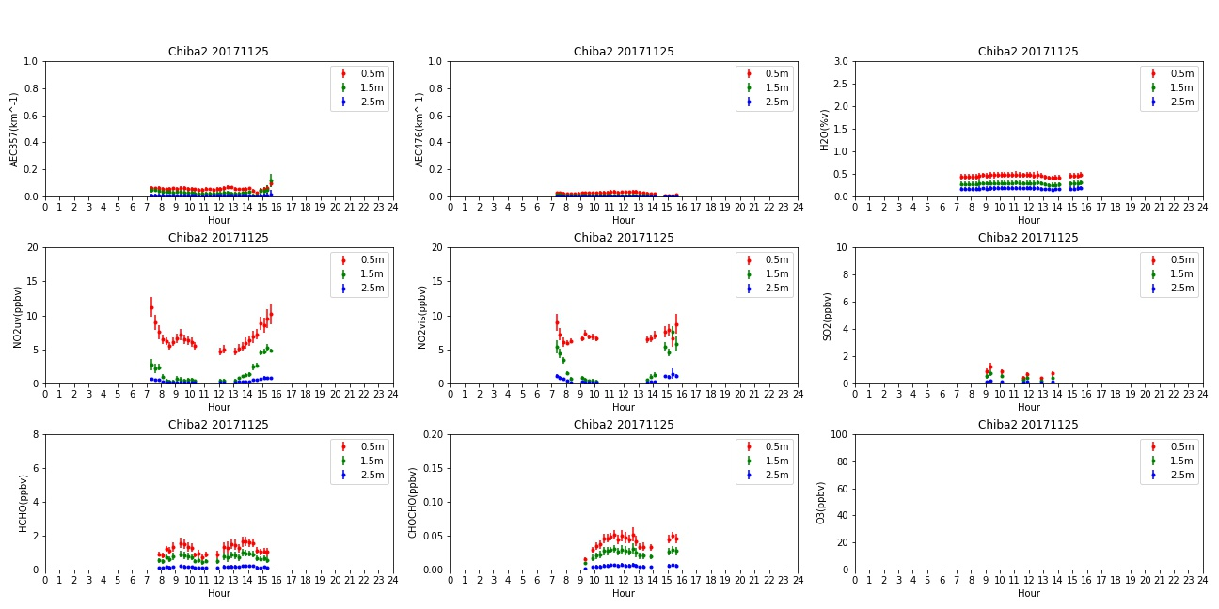
MAX-DOAS#2 , WestDirection

Slide 10
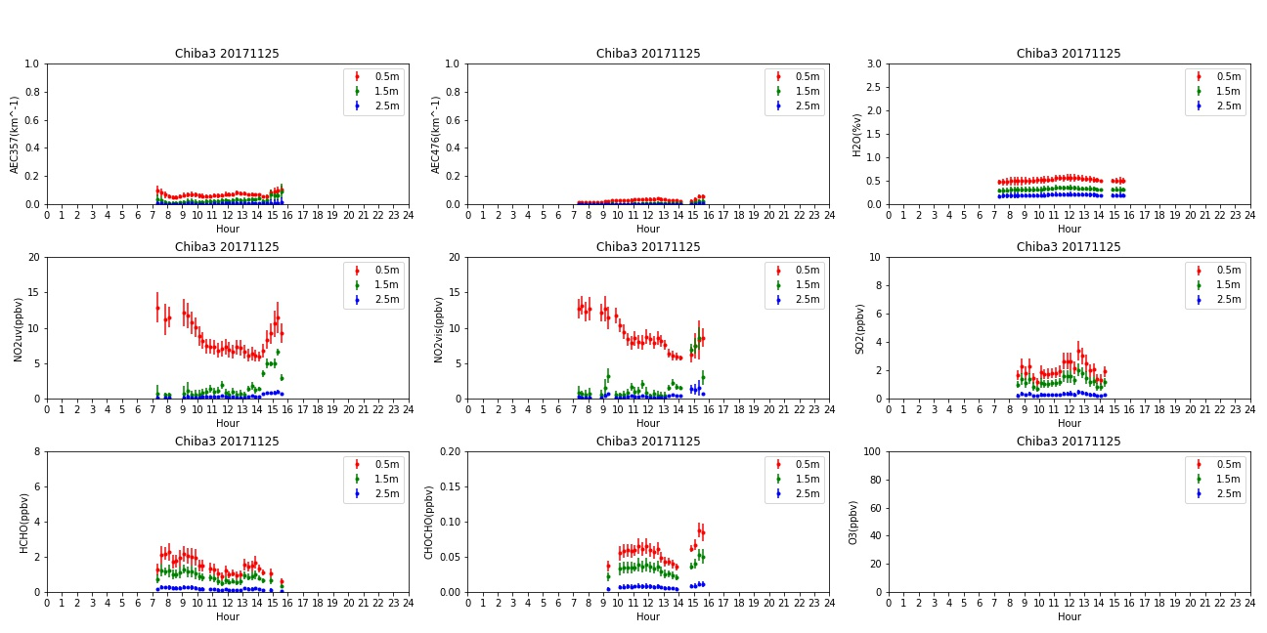
MAX-DOAS#3 , EastDirection

Slide 11
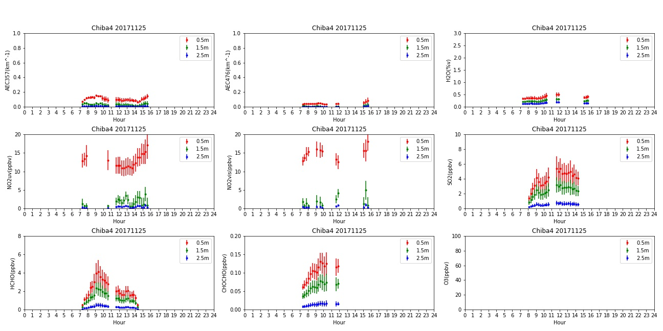
MAX-DOAS#4 , SouthDirection

Slide 12
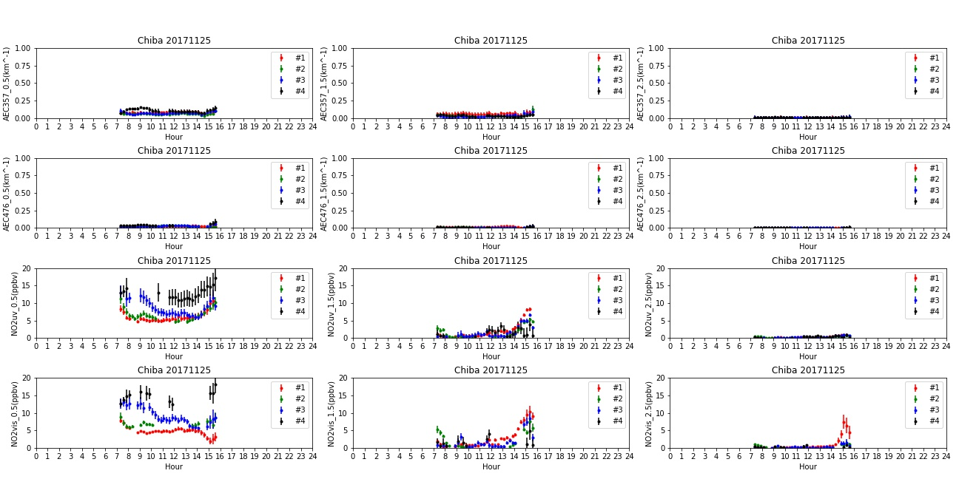
MAX-DOAS Comparison graph

Slide 13
Chiba campaign MAX-DOAS(2D) day6 2017/11/26

Slide 14
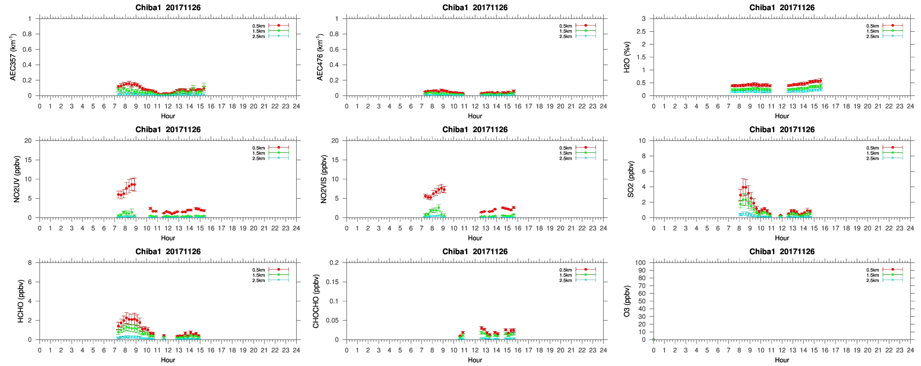
MAX-DOAS#1 , North Direction

Slide 15
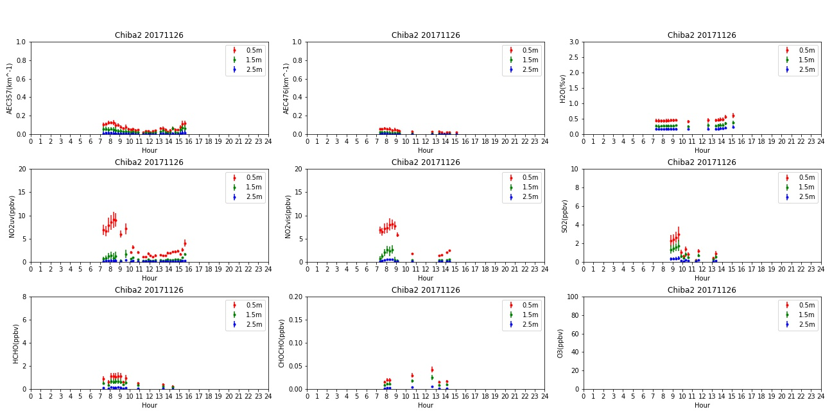
MAX-DOAS#2 , WestDirection

Slide 16
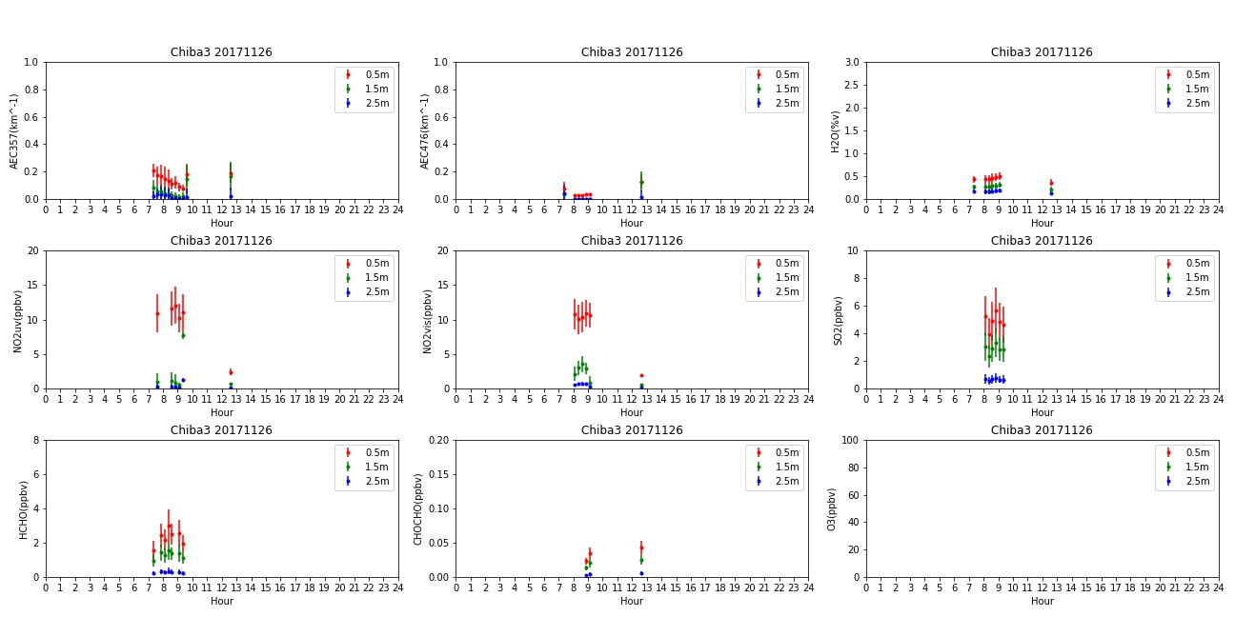
MAX-DOAS#3 , EastDirection

Slide 17
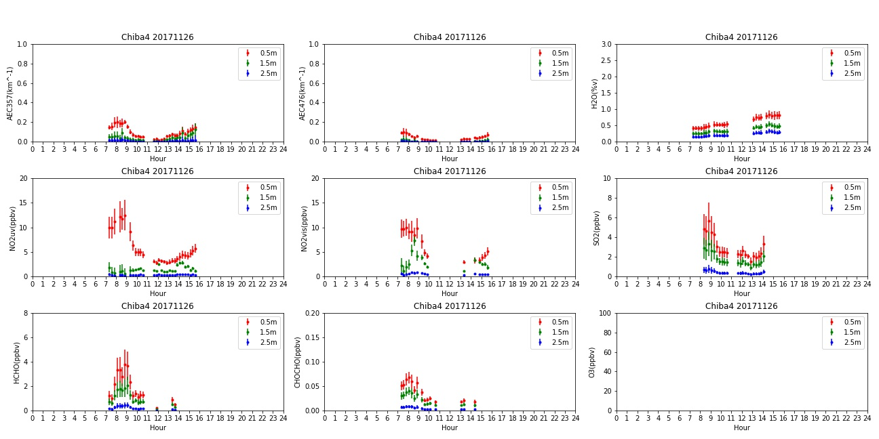
MAX-DOAS#4 , SouthDirection

Slide 18
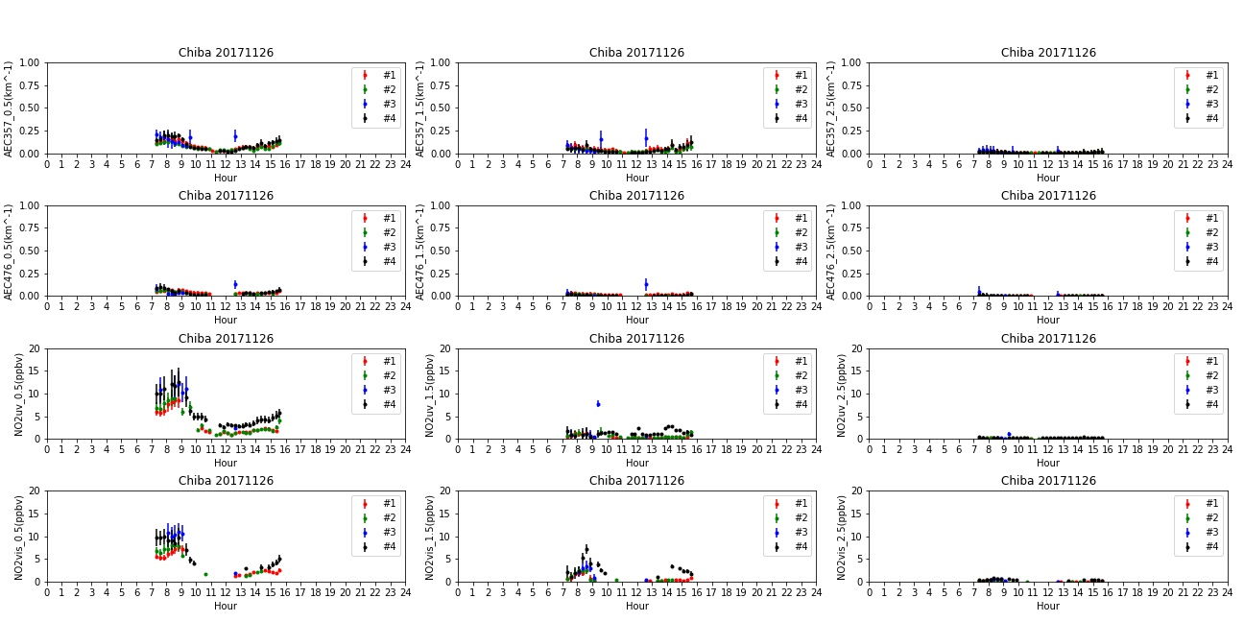
MAX-DOAS Comparison graph

Slide 19
DATA
11月26日の詳細
気象庁HPより引用（観測点：北緯： 35 度 36.1 分 東経： 140 度 6.2 分 標高： 4 m）
時刻 | 気温 | 降水量 | 風向 | 風速 | 日照時間 | 積雪深 | 湿度 | 気圧
時 | ℃ | mm | 16方位 | m/s | h | cm | % | hPa
1 | 8.9 | 0.0 | 南東 | 1.3 |  | 0 | 60 | 1025.3
2 | 8.6 | 0.0 | 南東 | 1.2 |  | 0 | 67 | 1025.1
3 | 7.0 | 0.0 | 北北西 | 2.4 |  | 0 | 68 | 1024.9
4 | 5.8 | 0.0 | 北西 | 2.9 | 0.0 | 0 | 72 | 1024.7
5 | 5.6 | 0.0 | 北 | 1.2 | 0.0 | 0 | 70 | 1025.2
6 | 6.3 | 0.0 | 南 | 0.6 | 0.0 | 0 | 70 | 1025.1
7 | 5.8 | 0.0 | 東南東 | 1.4 | 0.0 | 0 | 77 | 1024.5
8 | 8.1 | 0.0 | 南南東 | 1.7 | 0.8 | 0 | 74 | 1024.0
9 | 11.2 | 0.0 | 南南西 | 1.2 | 0.8 | 0 | 66 | 1023.5
10 | 16.2 | 0.0 | 南西 | 9.8 | 1.0 | 0 | 36 | 1022.6
11 | 16.9 | 0.0 | 南西 | 9.9 | 1.0 | 0 | 38 | 1021.7
12 | 18.0 | 0.0 | 南西 | 9.5 | 0.8 | 0 | 33 | 1020.5
時刻 | 気温 | 降水量 | 風向 | 風速 | 日照時間 | 積雪深 | 湿度 | 気圧
時 | ℃ | mm | 16方位 | m/s | h | cm | % | hPa
13 | 18.0 | 0.0 | 南南西 | 9.6 | 0.5 | 0 | 36 | 1018.9
14 | 17.5 | 0.0 | 南南西 | 6.8 | 0.8 | 0 | 43 | 1018.5
15 | 16.6 | 0.0 | 南西 | 9.9 | 0.3 | 0 | 53 | 1018.4
16 | 16.5 | 0.0 | 南西 | 10.0 | 0.0 | 0 | 51 | 1018.0
17 | 16.3 | 0.0 | 南西 | 8.7 | 0.0 | 0 | 50 | 1018.4
18 | 16.5 | 0.0 | 南西 | 11.4 | 0.0 | 0 | 48 | 1018.5
19 | 16.4 | 0.0 | 南西 | 9.5 | 0.0 | 0 | 50 | 1018.3
20 | 16.5 | 0.0 | 南西 | 11.1 | 0.0 | 0 | 48 | 1018.7
21 | 16.0 | 0.0 | 南西 | 8.6 |  | 0 | 52 | 1019.1
22 | 15.8 | 0.0 | 南西 | 9.4 |  | 0 | 59 | 1019.7
23 | 15.8 | 0.0 | 西南西 | 7.2 |  | 0 | 59 | 1019.9
24 | 14.6 | 0.0 | 北北西 | 2.9 |  | 0 | 47 | 1020.3

